Slide 1
Propuesta de Comité Adhoc para la selección de RP´s Subvenciones VIH y TB 2022-2024
Lcda. Marta Alicia de Magaña
Directora Ejecutiva MCP-ES
Plenaria 07-2020
Octubre 22, 2020

Slide 2
Proceso
Según acuerdo de este pleno en la asamblea anterior, se designó al comité ejecutivo para el análisis y la creación del Comité Adhoc para la selección de RPs para las subvenciones de VIH y TB para el período 2022-2024.
El pasado 15 de octubre el comité ejecutivo conjunto sostuvo reunión CE18-2020/ CCON04-2020 en donde abordaron este proceso, por lo que se presenta la propuesta para ser ratificada en esta reunión.

Slide 3
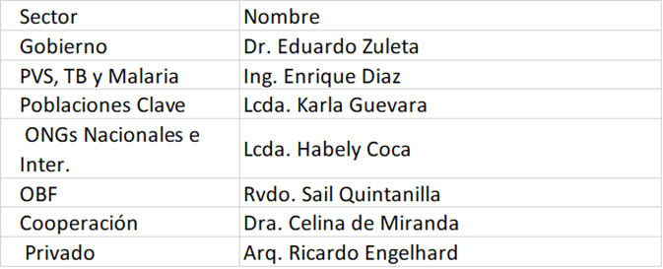
Miembros propuestos

Slide 4
Decisión del pleno
Por unanimidad el pleno aprueba la plantilla de miembros propuesta por el comité ejecutivo conjunto.

Slide 5
Contribuyendo a la respuesta nacional al VIH, Tuberculosis y Malaria en El Salvador.
www.mcpelsalvador.org.sv https://www.facebook.com/MCPES2002/ @MCPElSalvador

